Slide 1
Hydra
der unsterbliche Süßwasserpolyp

Slide 2
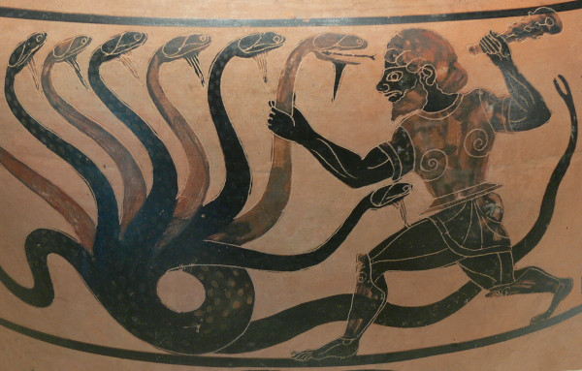
Wer ist Hydra?
Griechische Mythologie
Vielköpfige Wasserschlange
Eigenschaften:
Köpfe wachsen nach
Schwanz mit Giftstachel
Unsterblich
Unbesiegbar
https://oremacs.com/2019/05/18/hydra-0.15.0/

Slide 3
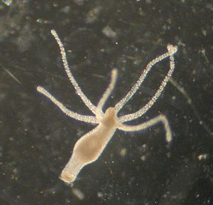
Hydra gibt es wirklich!
Nesseltier
Lebensraum: Flüsse und Seen
Verbreitung: Alle Kontinente (außer Antarktis)
Größe: 5 – 15 mm
Tentakelkranz mit 5 – 12 Tentakel
https://de.wikipedia.org/wiki/Hydra_vulgaris

Slide 4
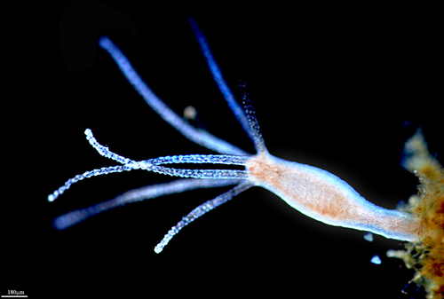
Warum ist Hydra interessant?
Hydra und die Mythologie:
Unsterblich
Tentakel wachsen nach
Nesselzellen
Hydra altert scheinbar nicht
Hydra kann jeden Körperteil nachbilden
https://www.inaturalist.org/photos/5483509

Slide 5
Warum ist Hydra interessant?
Finde es selbst heraus!

Slide 6
Regeln für die Stationsarbeit
Hydra ist ein lebendiges Tier, wir gehen dementsprechend vorsichtig mit den Tieren um.
Wir gehen mit allen Materialien sorgsam um.
Wir sprechen nicht zu laut, sodass alle sich konzentrieren können.
Wir räumen unsere Plätze am Ende der Stunde selbstständig wieder auf.

Slide 7
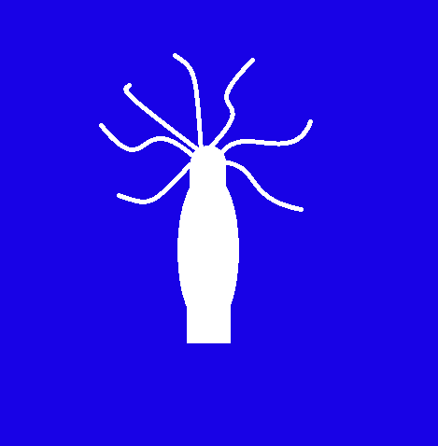
Symbolerklärungen
 | Findest du neben einer Aufgabe dieses Symbol, gibt es Hilfekarten, falls du allein nicht weiterkommen solltest. Diese Hilfekarten sind nummeriert. Welche Karte du für welche Aufgabe benutzen kannst, steht unter dem Symbol.
 | Dieses Symbol findest du, wenn im Folgenden mit Hydra gearbeitet wird. Bitte beachte: Hydra ist ein lebendiges Tier! Gehe behutsam mit den Tieren um! Wenn du Hilfe brauchst oder Fragen zum Umgang mit Hydra hast, wende dich an deine Lehrkraft.

Slide 8
Los geht‘s!
Viel Spaß!

